Slide 1
Урок технологии
2 класс ПНШ
Учитель: В.А.Черенкова

Slide 3
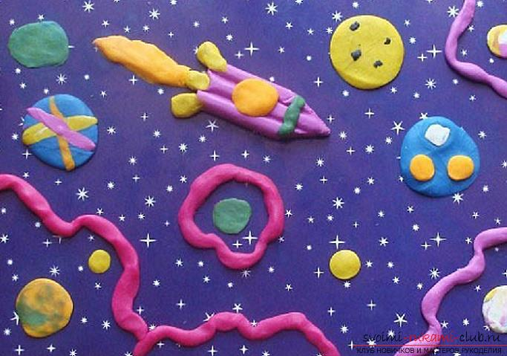

Slide 4
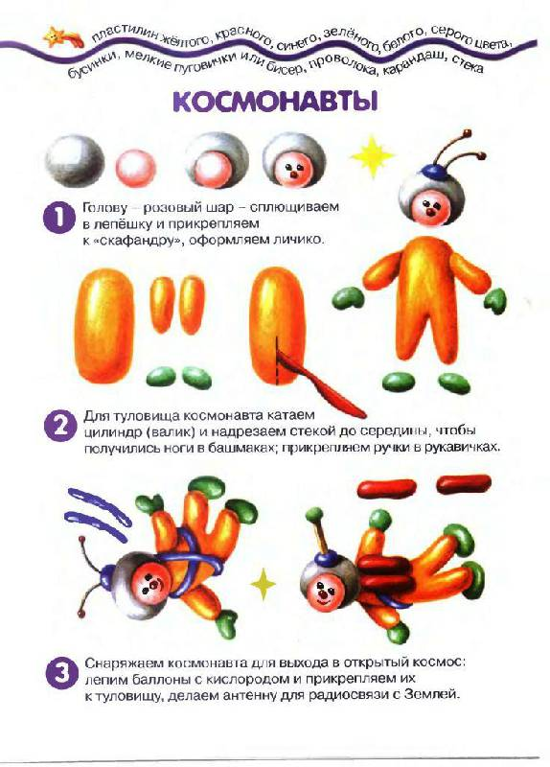

Slide 5
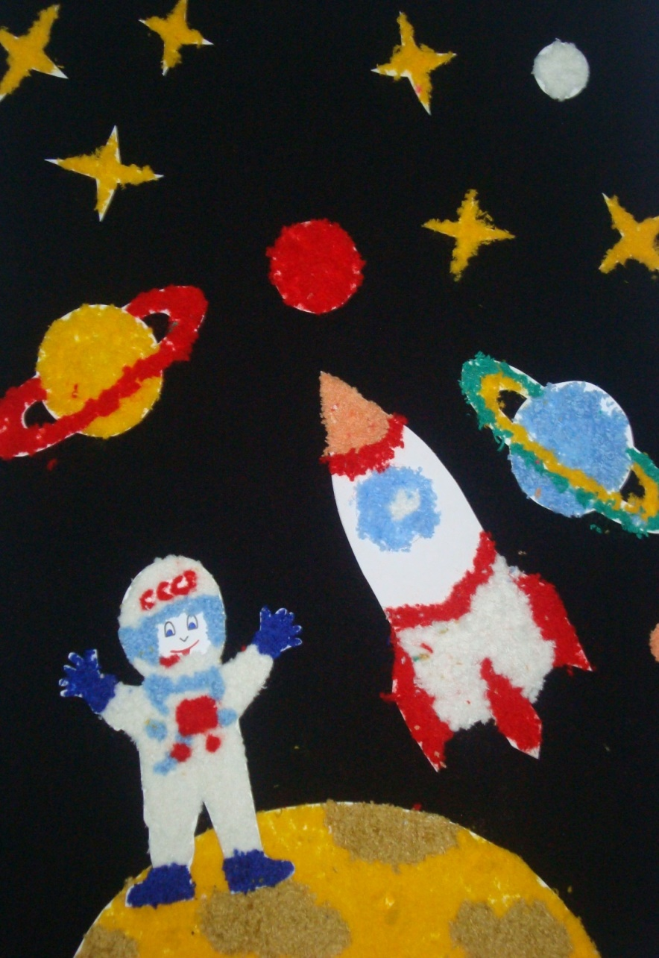
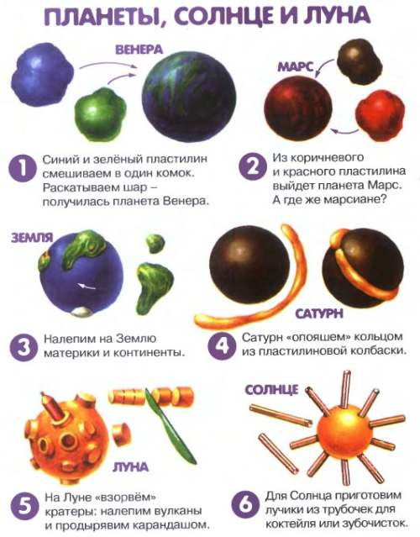

Slide 6
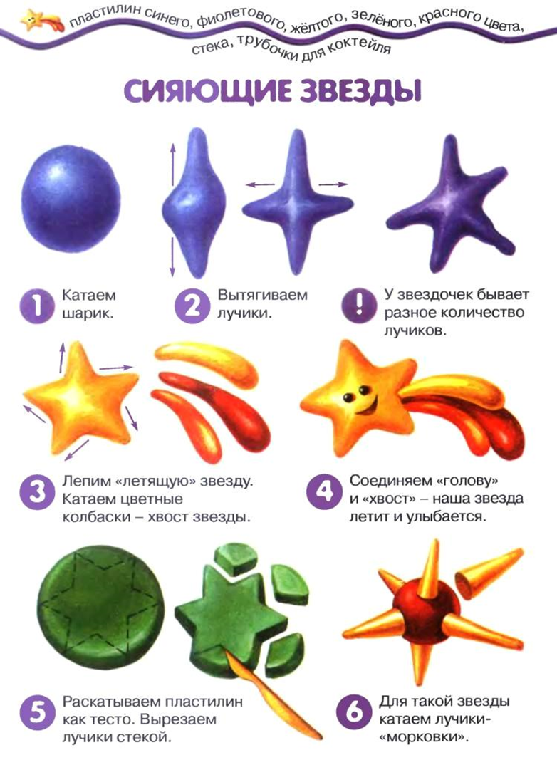

Slide 7
Источники: https://yandex.ru/images/search?img_url=http%3A%2F%2Fwww.vitcos.ru%2Fblog.php%3Ffmzs%3D%2Fmxcbvro%2Fpozdravlenie_na_novyy_god_kollegu_2693_6.jpg&text=%D0%9A%D0%BE%D0%BC%D0%BF%D0%BE%D0%B7%D0%B8%D1%86%D0%B8%D1%8F%20%D0%B8%D0%B7%20%D0%BF%D0%BB%D0%B0%D1%81%D1%82%D0%B8%D0%BB%D0%B8%D0%BD%D0%B0%20%22%D0%9A%D0%BE%D1%81%D0%BC%D0%BE%D1%81%22%202%20%D0%BA%D0%BB%D0%B0%D1%81%D1%81%20%D0%BF%D0%BD%D1%88&noreask=1&pos=12&lr=39&rpt=simage

